Slide 1
S2 세계 지도 1.0
2016.10.12.
By Peter

Slide 2
V1.0 – 2016.10.12. 초안 작성

Slide 3
세계 지도 기능 정의
세계 지도는 S2의 모든 대륙(서버) 현황을 볼 수 있는 UI이다.
세계 지도 UI를 통해 내가 속하지 않은 다른 대륙의 필드를 볼 수 있다.
세계 지도 UI에서 확인할 수 있는 정보
각 대륙 이름 및 서버 번호 (ex. CleGames#9999)
대륙 이름은 해당 대륙 황제가 설정한다.
황제가 없는 대륙은 서버 번호만 출력된다.
황제가 대륙명을 설정하지 않았을 경우 서버 번호만 출력된다.
황제의 닉네임
황제가 없을 경우 출력되지 않는다.
황제 유저가 플레이 중인 국가
해당 국가의 황성 이미지가 출력된다.
황제 유저의 실제 국가
국기가 황성에 꽂힌 이미지가 출력된다.

Slide 4
대륙 이동 기능 정의
일정 조건에 해당하는 유저는 현재 속해 있는 대륙에서 다른 대륙으로 영구히 이동할 수 있다.
최초 생성된 계정의 인벤토리에 ‘대륙 이동‘ 아이템이 1개 지급된다.
대륙 이동 아이템은 계정 생성 72시간을 초과하는 순간 사라진다.
대륙 이동 아이템은 타운 레벨이 6레벨이 되는 순간 사라진다.
대륙 이동 아이템을 보유 중인 유저는 세계지도 UI를 통해 다른 대륙의 필드로 들어가 대륙 이동 아이템을 사용할 수 있다.
대륙 이동 아이템은 인벤토리에서 사용할 수 없다.
대륙 이동 아이템을 사용하면 사용한 유저의 타운은 해당 대륙의 임의의 좌표로 영구히 이동된다.
대륙 이동 시 예외사항 처리는 도시 이동과 동일하다.
추가 예외사항
연맹에 속해 있을 경우 연맹에서 자동으로 탈퇴 된다.
연맹의 맹주이고 연맹원이 하나도 없을 경우 연맹이 자동으로 해체된다.
연맹의 맹주이고 연맹원이 하나라도 있을 경우 이동 불가 (맹주 이양 후 가능)

Slide 5
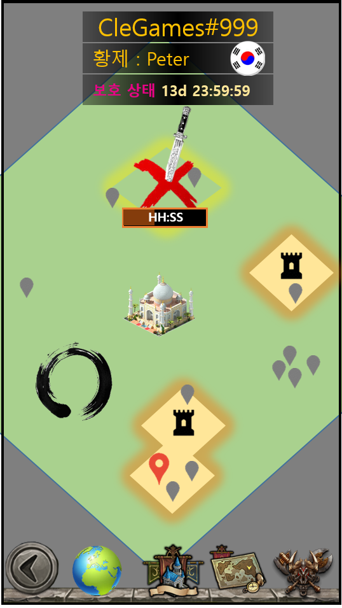
세계 지도 UI
세계 지도는 대륙지도 UI에서 아이콘을 통해 진입할 수 있다.
터치 시 세계지도 UI로 이동

Slide 6
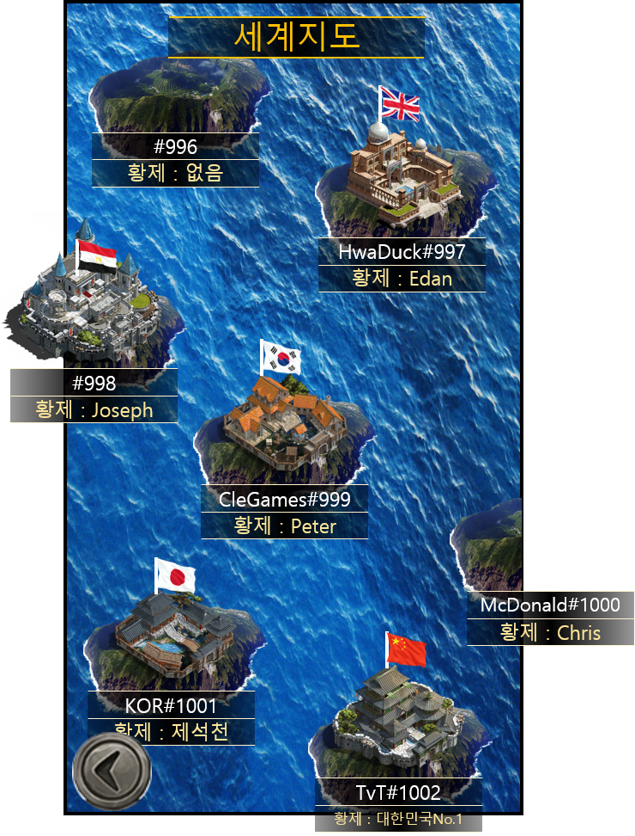



세계 지도 UI
황제가 없는 대륙은 황성 이미지가 출력되지 않는다.
세계지도 UI에 진입하면 내가 속한 대륙이 뷰포트의 중앙에 놓인다.
화면 슬라이드를 통해 모든 대륙을 확인할 수 있다.
세계지도에 필요한 정보
대륙명 + 대륙 번호
황제 닉네임
황제 유저의 플레이 국가
황제 유저의 실제 국가
하나의 대륙을 터치하면 해당 대륙의 필드로 진입한다.
내가 속한 대륙이 아니어도 들어갈 수 있다.
대륙명이 설정되지 않은 대륙은 서버 번호만 출력된다.
내가 속한 대륙에 표시되는 아이콘
처음 UI에 진입하면 내가 속한 대륙이 중앙에 온다.
해당 대륙 황제인 유저의 실제 국가 국기 이미지를 출력한다.
휘날리는 애니메이션
해당 대륙 황제인 유저의 게임 내 국가와 같은 황성 이미지를 출력한다.
터치 시 해당 대륙 필드화면으로 진입한다.

Slide 7
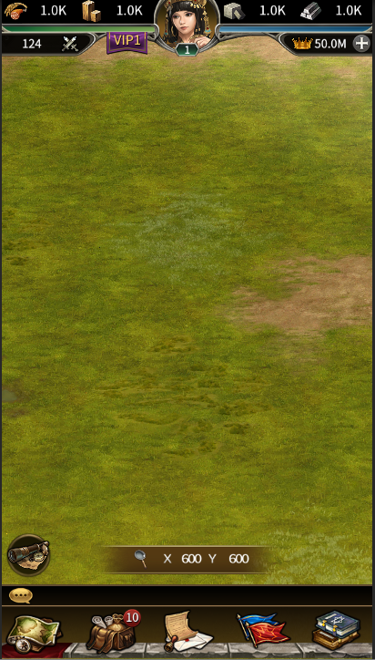
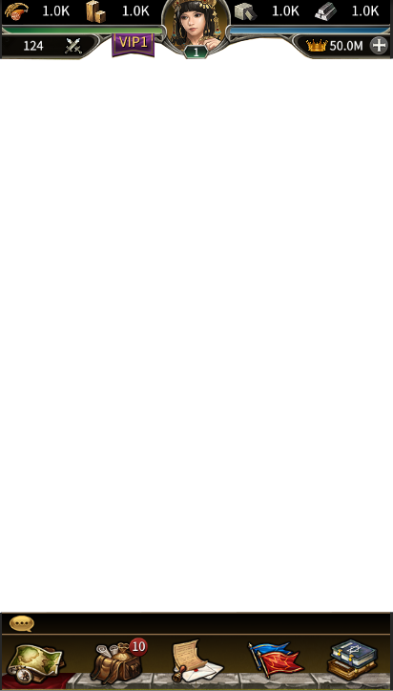



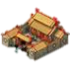


세계 지도 UI
다른 대륙에 처음 진입하면 필드의 중앙 좌표 (600:600)을 비춘다.
로딩 중 이미지
로딩 중 UI
로딩 완료
대륙 진입 중…
CLEGAMES#999
터치 시 내가 속한 대륙으로 돌아가 내 타운을 비춘다.
내 타운으로 돌아가기
내 타운으로 돌아가기
다른 대륙에 진입하면 좌표 UI에 C(대륙) 좌표를 입력해 다른 대륙의 원하는 좌표로 이동할 수 있다.
C : 998 X : 600 Y : 600
C : 998 X : 600 Y : 600

Slide 8

세계 지도 UI
다른 대륙에서는 어떤 오브젝트를 선택해도 ‘타운 이동‘ 액션버튼만 노출된다.
다른 대륙에서는 어떤 오브젝트를 선택해도 ‘타운이동‘ 액션버튼만 출력된다.
타운이동
C : 998 X : 100 Y : 100
+
내 타운으로 돌아가기
C : 998 X : 100 Y : 200

Slide 9
세계 지도 UI
서버 이전 조건이 충족되지 않는 유저가 타운이동 시도 시
타운이동
계정 생성 3일 이내, 타운 6Lv 미만인 영주님만이 타운을 다른 대륙으로 이동할 수 있습니다.
C : 998 X : 100 Y : 100
+
내 타운으로 돌아가기
C : 998 X : 100 Y : 200

Slide 10

세계 지도 UI
서버 이전 조건에 충족되는 유저가 대륙 이동 시도 시
확인 팝업 출력
최종 확인 팝업 출력
영주님, 한 번 대륙을 옮긴 계정은 두 번 다시 대륙을 이동할 수 없습니다. 정말로 이 대륙으로 이동하시겠습니까?
이 대륙의 임의의 좌표로 타운이 이동됩니다. 대륙이동권 1개가 소비됩니다. 연맹에 소속되어 있을 경우 자동으로 연맹에서 탈퇴 됩니다.
2D 23:59:59 후 다른 대륙으로 이동할 수 없습니다.
타운이동
터치 시 해당 대륙으로 이전
도시이동
대륙 이동
1
1
확 인
공백 터치 시 취소
대륙 이동 가능한 남은 시간
초 단위 갱신
C : 998 X : 100 Y : 100
+
내 타운으로 돌아가기
맹주는 대륙 이동을 할 수 없습니다. 다른 연맹원에게 맹주를 이양하고 다시 시도해 보세요.
C : 998 X : 100 Y : 200
대륙 이동 불가 팝업

Slide 11
세계 지도 UI
서버 이전 조건에 충족되는 유저가 대륙 이동 시도 시
확인 팝업 출력
최종 확인 팝업 출력
영주님, 한 번 대륙을 옮긴 계정은 두 번 다시 대륙을 이동할 수 없습니다. 정말로 이 대륙으로 이동하시겠습니까?
이 대륙의 임의의 좌표로 타운이 이동됩니다. 대륙이동권 1개가 소비됩니다. 연맹에 소속되어 있을 경우 자동으로 연맹에서 탈퇴 됩니다.
2D 23:59:59 후 다른 대륙으로 이동할 수 없습니다.
대륙 이동 가능한 남은 시간
초 단위 갱신
타운이동
대륙 이동
1
도시이동
1
확 인
C : 998 X : 100 Y : 100
+
맹주는 대륙 이동을 할 수 없습니다. 다른 연맹원에게 맹주를 이양하고 다시 시도해 보세요.
이 대륙은 더 이상 다른 영주가 들어올 수 없습니다. 다른 대륙을 선택해 보세요.
내 타운으로 돌아가기
C : 998 X : 100 Y : 200
연맹원이 있는 연맹의 맹주일 경우
대륙 수용 가능 인원이 가득찼을 경우

Slide 12
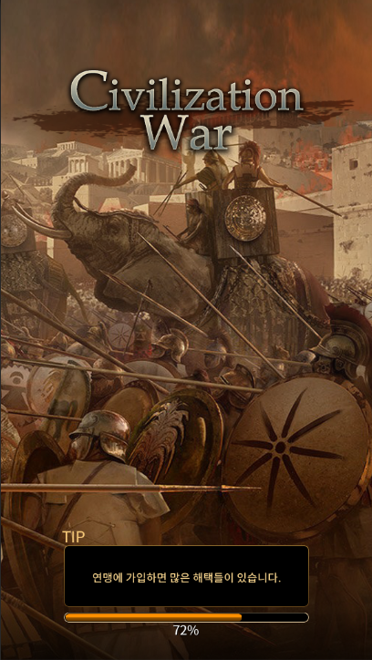
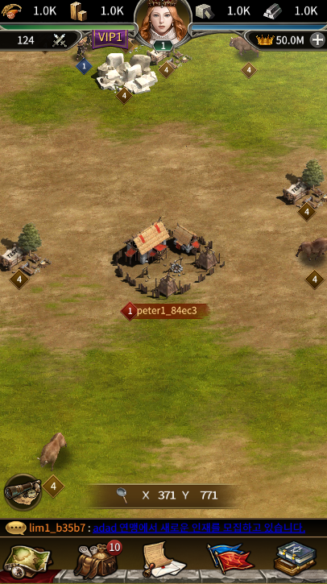
세계 지도 UI
대륙 이동 시도 최종 확인 시
게임 재시작
대륙 이동 확인
로딩 완료

